Slide 1
TERORISMUS

Slide 2
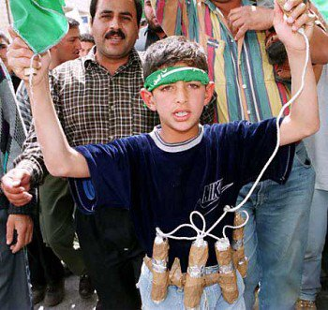
CO TO JE?
Terorismus je hrubé zastrašování politických odpůrců hrozbou síly a užití různých forem násilí. Vedle individuálního terorismu existuje terorismus skupin, některé koordinují svoji činnost na mezinárodní úrovni (mezinárodní terorismus).
Notes:
http://www.mvcr.cz/clanek/definice-pojmu-terorismus.aspx

Slide 3
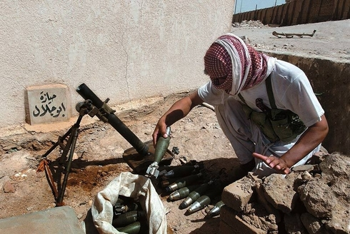
ROZDĚLENÍ TERORISMU
• Vnitřní
• Státní
• Revoluční
• Mezinárodní
• Separatistický
• Globální
Notes:
http://cs.wikipedia.org/wiki/Terorismus

Slide 4
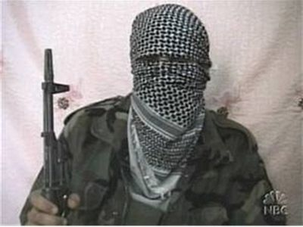
Vnitřní terorismus lze rozdělit na terorismus státní (teror) a na terorismus revoluční, to podle toho, zda jeho cílem je posílit moc státu, nebo ji rozložit. Cílem teroristů není vysoký počet obětí, ale vzbudit ve veřejnosti pocit strachu, anebo zažehnout vzpouru. Poslední teroristické útoky však mají cíl trochu odlišný - usmrtit co nejvíce obětí a v konečném důsledku vyvolat pocit strachu.

Slide 5
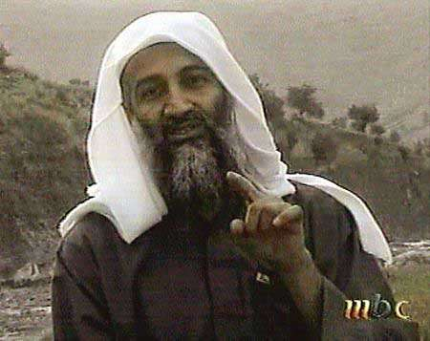
Významnou roli zde hrají, především v posledních letech, i všechny druhy médií, neboť věnují těmto zprávám značnou pozornost, mnohdy se snahou udělat z vlastního aktu terorismu senzaci, čímž vlastně „jistým způsobem“ teroristické požadavky nebo dokonce i program zveřejňují. Právě tím se proslavila v posledních letech katarská televizní stanice Al-Džazíra.
Notes:
http://english.aljazeera.net/

Slide 6
STÁTY PODPORUJÍCÍ TERORISMUS
• Irák - teroristické akce, které podnikal režim Saddáma Husajna zejména proti Íránu a Spojeným státům. • Írán - akce na Blízkém a Středním Východě a akcí zaměřených proti Izraeli. • Kuba - skupiny ze zemí Latinské Ameriky, zejména Kolumbie a baskické ETA. • Libye - evropské teroristické skupiny v Evropě (IRA), Africe a podpora protiizraelských organizací. • Sýrie - teroristické akce zaměřené proti Izraeli a Turecku (podpora PKK)
• Súdán - podpora svaté války islámu ( džihád ) • Korejská lidově demokratická republika - vlastní teroristické akce, podpora asijských skupin • Afghánistán - dřívější vláda Tálibánu podporovala džihád, po atentátech 11.9.2001 byla označena jako viník a odstraněna. Dnes už zbývá jen několik pravděpodobných center odporu v těžko přístupných horách na severu země.
Notes:
http://www.valka.cz/clanek_325.html
http://cs.wikipedia.org/wiki/Terorismus
http://www.valka.cz/clanek_347.html

Slide 7
MEZINÁRODNÍ SPOLUPRÁCE BOJE PROTI TERORISMU
Mezinárodní terorismus v posledních desetiletích dosáhl kvalitativního posunu ve vytváření mezinárodně propojených struktur. Mezinárodní společenství se již několik desetiletí víceméně úspěšně snaží spojit své síly v boji proti tomuto fenoménu. To byl také hlavní důvod, proč OSN od 60.let přijala řadu úmluv, které umožnily podstatně zdokonalit mezinárodní spolupráci v této oblasti tím, že určily její legislativní rámec. Až dosud bylo přijato 11 hlavních mezinárodních konvencí, které vymezily odpovědnost a závazky jednotlivých států a přispěly tak k vyšší koordinaci spolupráce. Většina těchto konvencí byla podepsána a následně ratifikována i vládami České republiky. Česká republika není smluvní stranou jen v případě Mezinárodní úmluvy o potlačování teroristických bombových útoků. Následující přehled základních úmluv a jejich stručného obsahu nasvědčuje, že mezinárodní společenství dokázalo prosadit společný zájem na potlačení nejzávažnějších projevů mezinárodního terorismu.
Notes:
http://www.mvcr.cz/clanek/definice-pojmu-terorismus.aspx
http://www.valka.cz/clanek_325.html

Slide 8
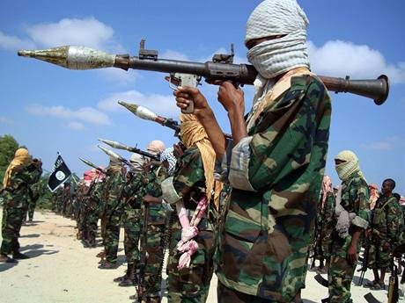
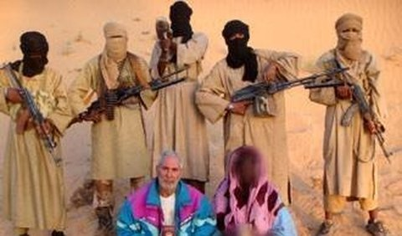
TERORISTICKÉ SKUPINY
Mezi nejznámější teroristické organizace patří: • Óm-šinrikjó • Hizballáh • Hamas • Fatah • Islámský džihád • Al-Kájda • ETA • GIA • RUF • IRA
Notes:
http://www.mvcr.cz/clanek/definice-pojmu-terorismus.aspx

Slide 9
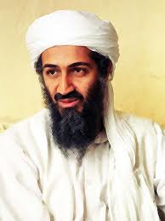
Al-Káida
islámská organizace, stojící za řadou velkých atentátů a únosů v celém světě.
V čele této organizace stojí v současné době saúdskoaraský multimilionář Usáma bin Ládin, který se značnou měrou podílí na jejím financování. Není však známo, zda-li je ještě naživu – v minulosti se objevilo velké množství zpráv o jeho možné smrti
Usáma bin Ládin
Notes:
http://cs.wikipedia.org/wiki/Soubor:Flag_of_al-Qaeda_in_Iraq.svg
http://cs.wikipedia.org/wiki/Al-K%C3%A1ida

Slide 10
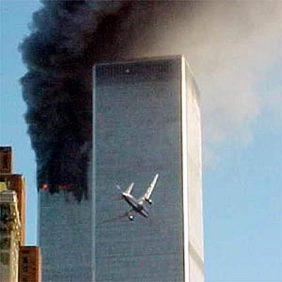
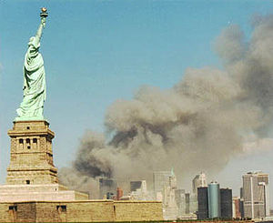
Teroristické akce al-Káidy
Útok na Světové obchodní centrum 11.9.2001
Útoky na ambasády v mnoha zemích
Notes:
http://cs.wikipedia.org/wiki/Al-K%C3%A1ida

